Slide 1
三平方の定理の利用 空間図形への利用
本時の目標
三平方の定理を用いて身の回りの問題を解決することができる。

Slide 2
下の直方体の、線分AGの長さを求めなさい。
D
C
2㎝
A
B
3㎝
H
G
E
6㎝
F

Slide 3
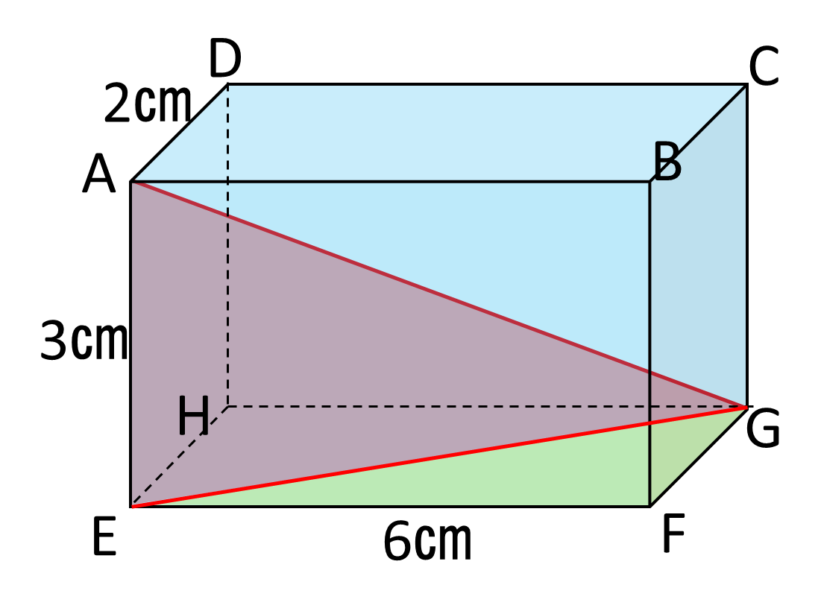
G
F
E
AG²＝AE²＋EG²
EG²＝EF²＋FG²
AG²＝AE²＋ EF²＋FG²
AG²＝3²＋2²＋6²
AG²＝49
AG＝$\sqrt{49}$＝７
７㎝

Slide 4
正四角錐の高さと体積
O
この正四角錐の高さと体積を求めよう。
Oから底面におろした垂線は底面の正方形の対角線の交点に交わる。
△ABHは直角二等辺三角形
答え 高さ ３$\sqrt{７}$cm
面積３６$\sqrt{７}$cm²
9㎝
D
C
6㎝
H
A
B
6㎝

